Slide 1


AUDIÊNCIA PÚBLICA
31 de Outubro de 2024

Slide 2
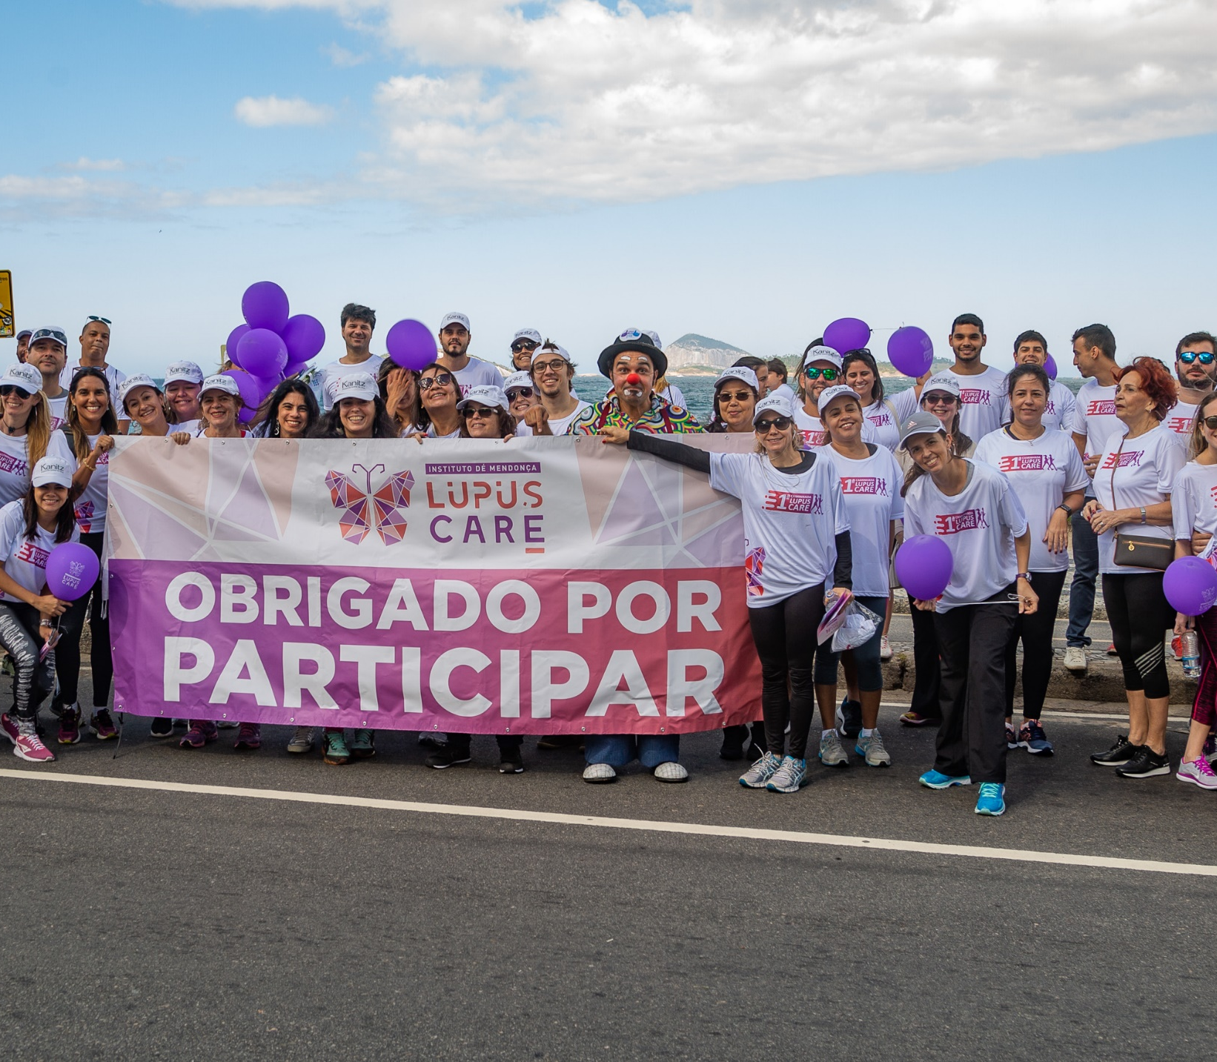
Quem Somos?
Instituto Dé Mendonça - Lupus Care
Organização Social Civil de Interesse Público – OSCIP
de direito privado, sem fins lucrativos
Data de criação: Fevereiro de 2018
Objetivos:
Apoiar as pessoas afetadas pela doença lúpus eritematoso sistêmico - LES em suas necessidades básicas e direitos,
Contribuir na formulação de políticas públicas e
No incentivo às pesquisas científicas.

Slide 3
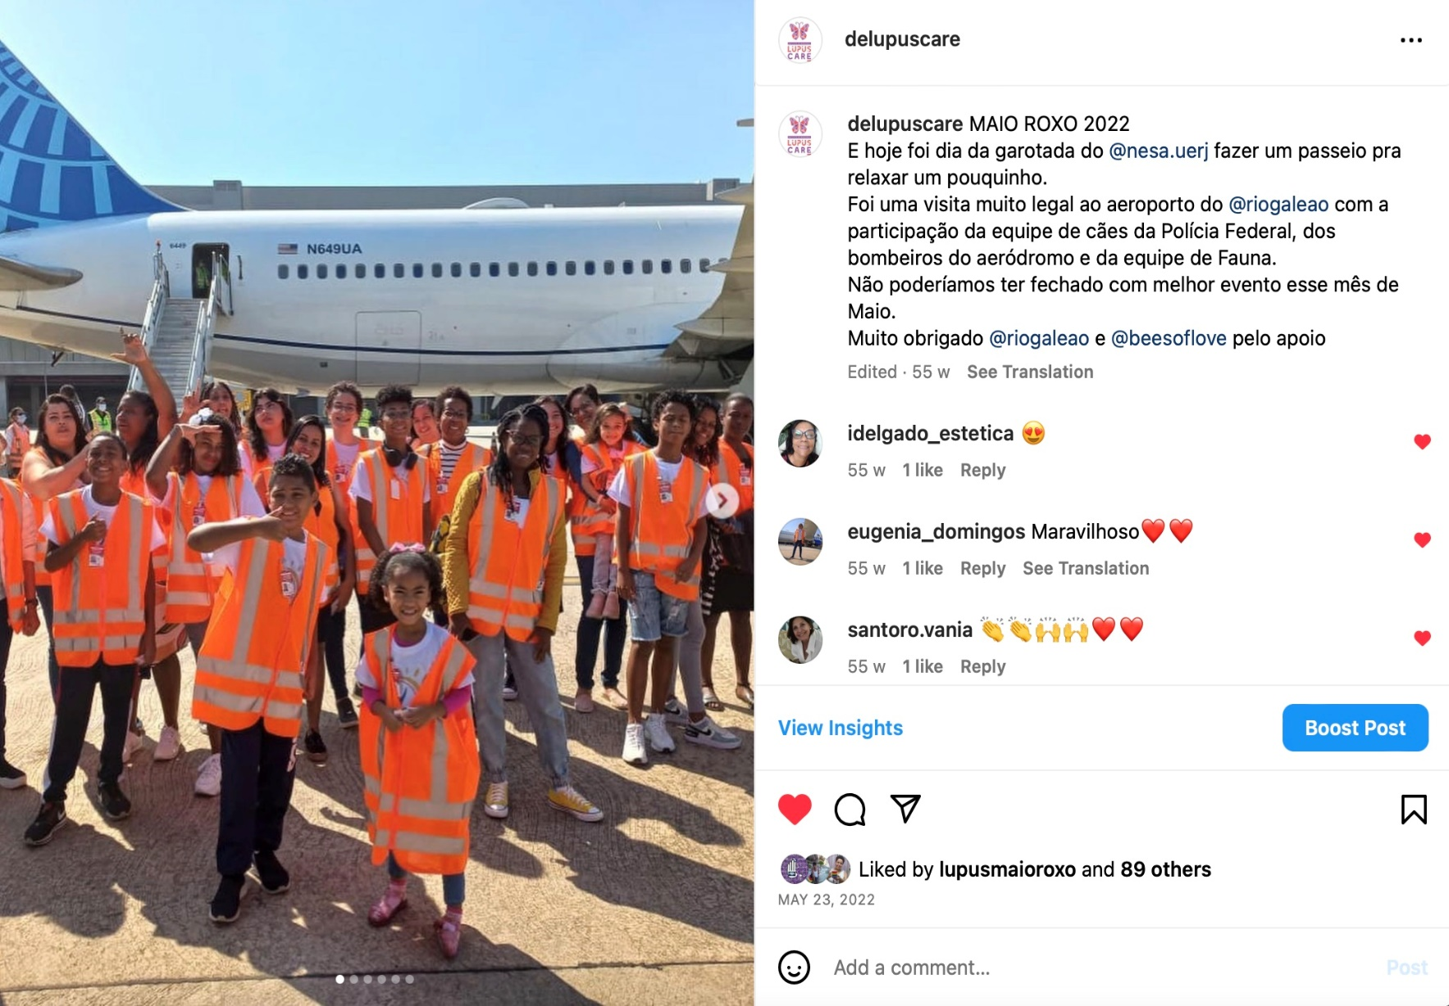
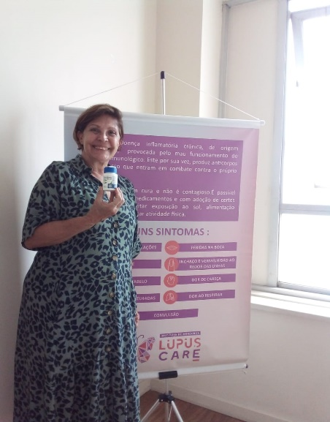
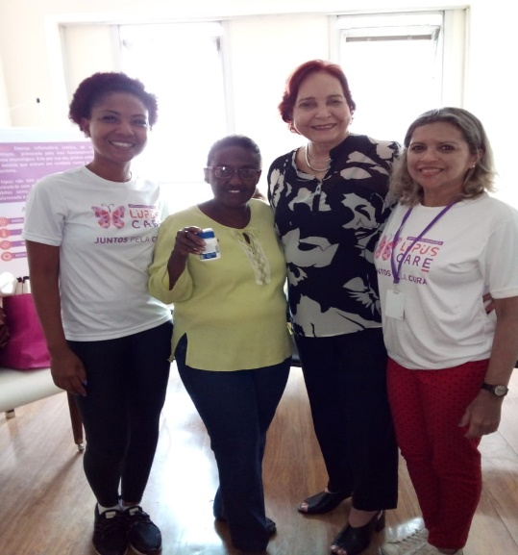
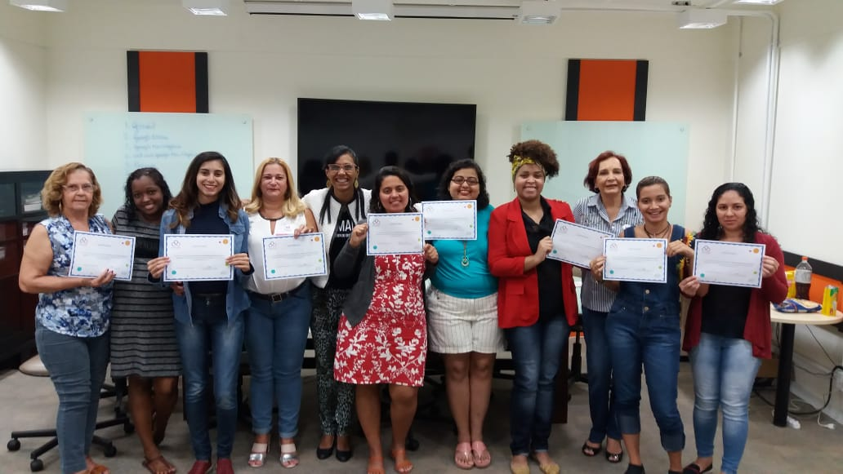
SEIS ANOS DE ATIVIDADE
Ação LUPUS CARE - MAIO ROXO

Slide 4
CARACTERÍSTICAS DOS PACIENTES COM LÚPUS
CARACTERÍSTICAS GERAIS
IMPACTOS
77.000
21 a 46 anos
É o número
Estimado de brasileiros com
Lúpus
É a faixa de idade mais atingida
33,3%
21,3%
15,3%
Aposentados por LES
Taxa de internação por ano
Dos pacientes abandonam
a escola
92,5%
57.3%
2a maior causa
de afastamento do trabalho
^{(Previdência Social 2018)}
US$ 3.123,53
(R$ 17.825,47)
custo médio por paciente por ano
Sexo Feminino
Dos pacientes foram classificados como multirracial
1. Fonte: Mendes de Abreu, M et al. Characterization of the patterns of care, access, and direct cost of systemic lúpus erythematosus in Brazil: findings from the
Macunaíma study. Arthritis Rheumatol 2021.

Slide 5








MACRO FATORES IMPEDITIVOS À AMPLIAÇÃO DO CONHECIMENTO SOBRE O LÚPUS E MELHORIA NO ATENDIMENTO AO PACIENTE
Problemas na infraestrutura hospitalar
Baixo incentivo à especialização em Reumatologia
Escassez de concursos públicos para médicos Reumatologistas
Falta de capacitação dos médicos da Atenção Primária em Saúde para o Diagnóstico Precoce
Inexistência de campanhas de conscientização sobre o lúpus para pacientes e sociedade
Morosidade na formulação de Políticas Públicas específicas para pessoas com lúpus.
Pouco uso da Tecnologia como difusor de conhecimento. Tele medicina e outros
Baixo incentivo às pesquisas científicas

Slide 6




PROBLEMAS DE INFRAESTRUTURA HOSPITALAR FEDERAL
ESTADO DO RIO DE JANEIRO
Hospitais:
Hospital dos Servidores do Estado, Andaraí, Hospital Clementino Fraga Filho,M Hospital de Ipanema, Hospital da Lagoa, Hospital de Bonsucesso, Hospital Cardoso Fontes
“Situação atual: 593 leitos fechados, enfermarias e centros cirúrgicos interditados, desabastecimento de insumos e medicamentos, equipamentos e infraestrutura sem manutenção, além de redução de 16 mil servidores estatutários e déficit de 7 mil profissionais.”*
*Diagnóstico de Gestão Hospitalar/MS/2023
6.300 MILHÕES DE HABITANTES
16 MIL
SERVIDORES
REDUZIDOS
593
LEITOS
FECHADOS
7 MIL
É O DEFICIT DE
PROFISSIONAIS

Slide 7
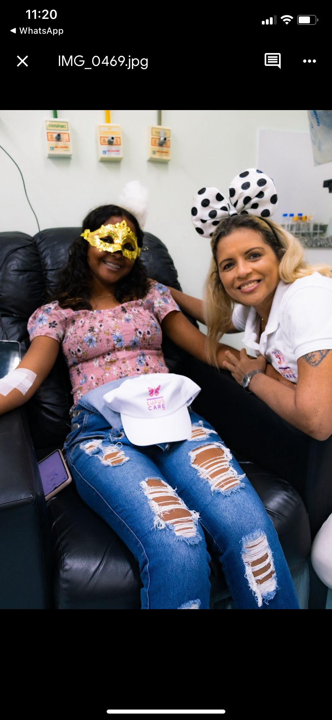

ATENDIMENTO HOSPITALAR NO MUNICÍPIO DO RIO DE JANEIRO
16.328
Pessoas com lúpus no município RJ¹
HOSPITAIS: H. Federal dos Servidores, H. Federal Clementino Fraga, H. Federal do Andaraí, H. Estadual Pedro Ernesto, Santa Casa de Misericórdia, H. Gaffrée e Guinle, H. Municipal Jesus, Núcleo de Estudos e Pesquisa da Saúde das Crianças e Adolescentes NESA/UERJ.
ITEM | H. Federal dos Servidores | H. Estadual Pedro Ernesto | NESA/UERJ
PACIENTES REUMATOLOGIA | 3.200 | 3.400
PACIENTES COM LÚPUS | 700 | 1200 | 0
PACIENTES INFATO-JUVENIL LÚPUS |  |  | 46
REUMATOLOGISTAS | 9 | 13 | 0
PEDIATRAS REUMATOLOGISTAS | 0 | 0 | 3
RESIDENTES | 9 | 12 | 0
Ação LUPUS CARE Fevereiro 2023
1. DataSus 2019

Slide 8
ESCASSEZ DE MÉDICOS REUMATOLOGISTAS e
CAPACITAÇÃO PARA ATENÇÃO PRIMÁRIA
Falta de capacitação dos médicos da Atenção Primária em Saúde para o Diagnóstico Precoce
Escassez de concursos públicos para médicos Reumatologistas
Levantamento de 2018 do Conselho Federal de Medicina 3.134 médicos reumatologistas no Brasil.
Concurso Público Unificado de 2024: 20 vagas médicos para o Ministério da Gestão e Inovação.
Remuneração: R$ 4.,407,30 (R$ 2.149,00 de salário + R$ 1988,00 de gratificação)
20h semanais de trabalho.
238
Clinicas da família no município RJ
14
UPA
município RJ
12
Policlínicas
município RJ
Pesquisas¹ realizadas a pessoa com lúpus leva cerca de 2 anos entre os primeiros sintomas e o acesso ao tratamento.
Baixo incentivo à especialização em Reumatologia
Desenvolvimento de campanha para divulgação e incentivo
1. Fonte: Mendes de Abreu, M et al. Characterization of the patterns of care, access, and direct cost of systemic lúpus erythematosus in Brazil: findings from the
Macunaíma study. Arthritis Rheumatol 2021.

Slide 9
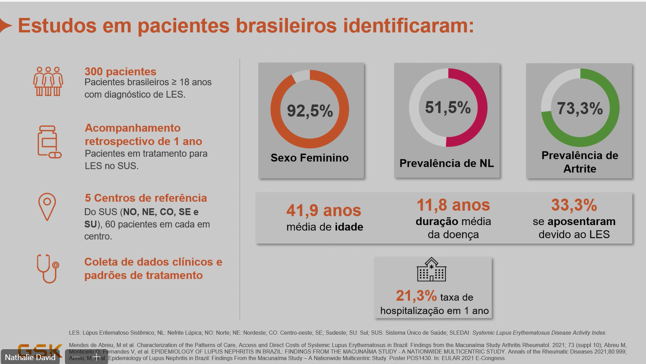
BAIXO INCENTIVO À PESQUISA
Caracterização dos padrões de cuidado, acesso e custo direto do lúpus eritematoso sistêmico no Brasil.
Em 05/2024 foram divulgadas duas pesquisas de grande alcance. Podemos dizer pioneiras, em seus objetos de investigação relacionados aos pacientes com lúpus. Ambas com a participação de médicos reumatologistas dos Departamentos de Reumatologia das Universidades de São Paulo, Rio Grande do Sul e Rio de Janeiro e Hospitais vinculados.
Uma das pesquisas, do estudo Macunaíma, analisa os recursos usados, padrões de cuidado e perda de produtividade devido ao LES mediante entrevistados com 300 pacientes (92.3%) mulheres, de diversas regiões do país, convivendo com a doença há 11 anos e 8 meses.
1. Fonte: Mendes de Abreu, M et al. Characterization of the patterns of care, access, and direct cost of systemic lúpus erythematosus in Brazil: findings from the
Macunaíma study. Arthritis Rheumatol 2021.

Slide 10
DISTRIBUIÇÃO DE MORTES NA POPULAÇÃO EM GERAL E POR IDADE
A outra pesquisa analisa o cenário da mortalidade dos pacientes com LES em diferentes regiões do Brasil, usando como referência o Sistema Único de Saúde – Datasus.
Óbitos por região
Óbitos por idade
Região | População | Óbitos de população geral | Óbitos por LES
Norte | 16.246.569 | 1.282.389 | 2.107
Nordeste | 54.215.569 | 5.754.468 | 5.294
Centro Oeste | 14.352.262 | 1.430.530 | 2. 221
Sudeste | 82.155.595 | 10.592.897 | 11.356
Sul | 27.921.126 | 3.534.197 | 3. 061
Total | 194.891.121 | 22.504.481 | 24.029
Região | População | Óbitos de população geral | Óbitos por LES
< 18anos | 59.198.572 | 670.766 | 965
19 a 50 anos | 100.144.319 | 2.262. 903 | 8.244
>50 anos | 44.132.792 | 9.487.713 | 5.020
Fonte:*Edgar Torres dos Reis Neto et alii- Expectativa de vida e morte associadas ao LES. Diagnóstico entre 2000 e 2019 com base de bancos de dados do SUS.
Sistema de Informação sobre Mortalidade (SIM)..

Slide 11
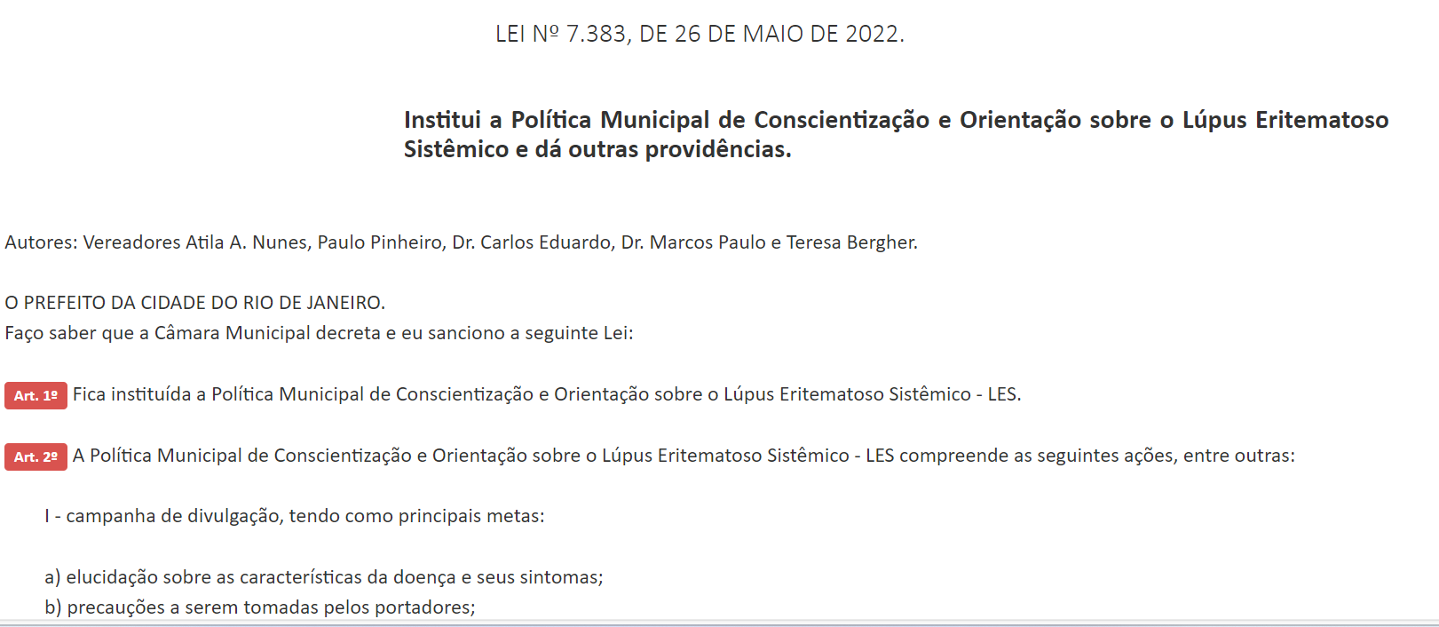
MOROSIDADE NA FORMULAÇÃO DE POLÍTICAS PÚBLICAS
Estado e município do Rio de Janeiro 2 leis em vigor que dispõem sobre:
Política de Conscientização e Orientação sobre o lúpus, sem regulamentação.
Lei Estadual nº 5259 de 2018, e
Lei Municipal nº 7.383 de 2022
Governo federal questão restrita à CNS/ MS
Em 2010 foi instituída a Câmara Técnica de Reumatologia na Comissão Nacional de Saúde desativada em 2017. Foi então Criado um Grupo de Trabalho para formular sugestões de Políticas Públicas para pacientes com doenças reumáticas em 02/2024.. Não foi efetivado
No momento, temos de acordo com as decisões da 358ª reunião da CNS a recriação do Grupo de Trabalho sobre Política Nacional de Atenção à Saúde de Pessoas com Doenças Reumáticas. Resolução nº 760 de 12/09/2024.
1. Fonte: Mendes de Abreu, M et al. Characterization of the patterns of care, access, and direct cost of systemic lúpus erythematosus in Brazil: findings from the
Macunaíma study. Arthritis Rheumatol 2021.

Slide 12
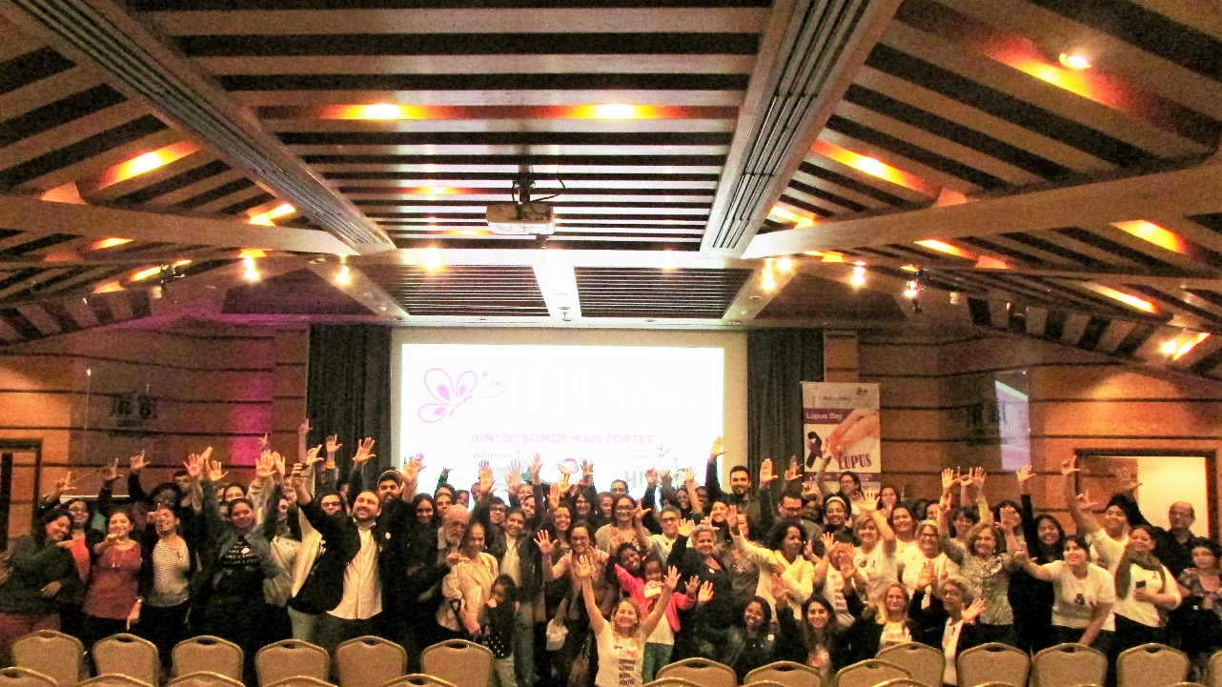
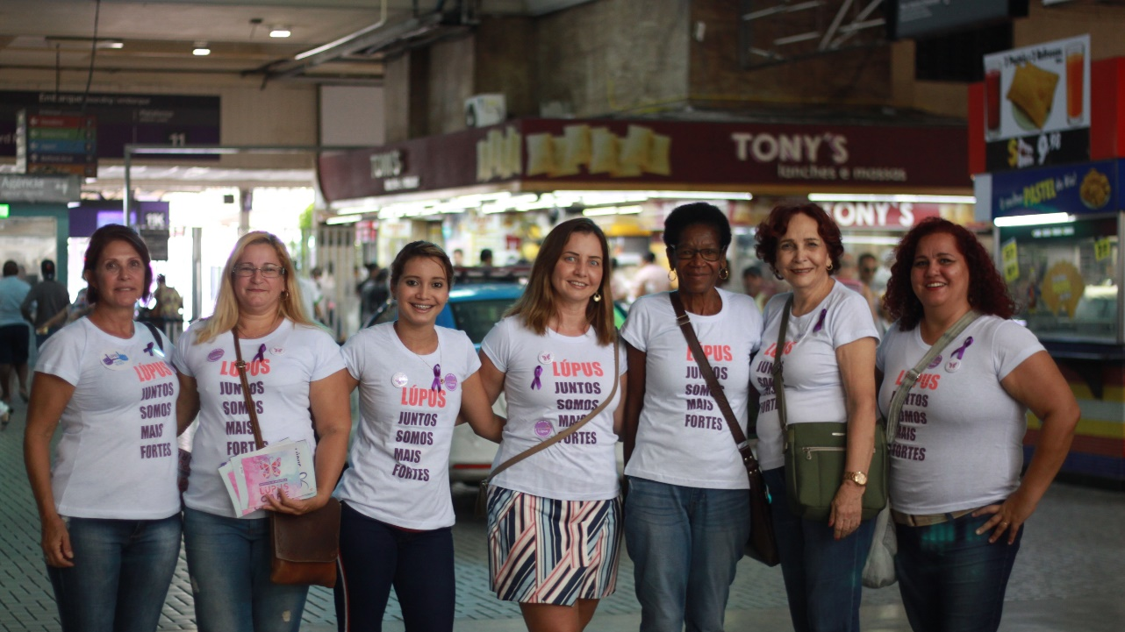

CONSCIENTIZAÇÃO e USO DA TECNOLOGIA
Inexistência de campanhas nacionais de conscientização para pacientes e sociedade em geral.
Iniciativas isoladas de conscientização, iluminação de prédios públicos, palestras etc.
Pouco uso da Tecnologia como difusor de conhecimento e atendimento.
A Lei da Telemedicina nº 14.510/2022 regulamenta a prática da telemedicina para consulta médica à distância.
Incentivar o uso da telemedicina, principalmente para regiões remotas e/ou sem médicos especializados.
Ação LUPUS CARE Fevereiro 2023
Ação LUPUS CARE - MAIO ROXO

Slide 13
CONCLUSÃO E SUGESTÕES
AÇÕES SUGERIDAS
Diante do Exposto, sugerimos:
Elaborar projeto de lei federal dispondo sobre a Política de Conscientização e Orientação sobre o lúpus determinando a criação de sistema de dados sobre os pacientes, aprimoramento de pesquisas, tratamento, campanhas, apoio aos familiares, capacitação de médicos e pessoal de saúde e acesso a medicamentos.
Atualizar a lei da Telemedicina, prevendo a utilização para a disseminação do conhecimento científico e a capacitação dos profissionais da área da saúde, principalmente para regiões remotas.
  Garantir as condições adequadas com equipamentos, pessoal especializado e previsão de manutenção para o bom funcionamento e produtividade.
Criar projeto piloto para capacitação de médicos e multiprofissionais da saúde da Atenção Primária e Secundária, sobre o lúpus, tendo como objetivo o diagnóstico precoce e a agilização de encaminhamento para atendimento nos hospitais.Incentivar as pesquisas científicas nas universidades e institutos de pós-graduação utilizando recursos das instituições públicas de fomento.
Incentivar pesquisas científicas sobre lúpus nas universidades e outras instituições com o mesmo objetivo.
Criar prêmios para trabalhos sobre lúpus para estudantes de Ensino médio na rede pública dos estados como instrumento de divulgação da doença.
Criar programa de incentivo a especialização em Reumatologia por parte da Secretaria Nacional de Especialização.
Ampliar o PCDT de lúpus, Portaria /MS nº 21 de 01/11/22- inclusive com a inclusão do filtro solar como fator de proteção cutânea dos pacientes com lúpus, principalmente os com lúpus discoide.
Formular e disseminar Campanhas Nacionais de Conscientização sobre a doença.

Slide 14





CONTATO
Instituto Dé Mendonça – LUPUS CARE
E-mail: contato@lupuscare.com.br
Tel.: 21 98657-3545
www.lupuscare.com.br
Instituto Dé Mendonça – LUPUS CARE
Instituto Dé Mendonça – LUPUS CARE
@delupuscare
www.youtube.com/lupuscare

